Slide 1
МУСОР РЯДОМ С НАМИ
Фотосессия с мест «отдыха» жителей города Кузнецк - 12

Slide 2
В нашем городке существует такая проблема, как неорганизованный выброс мусора. Мы не редко становимся свидетелями того, как мусор выбрасывается не в урны или специальные контейнеры, а прямо под ноги или в кусты.
Предлагаем пройтись по местам отдыха наших горожан

Slide 3
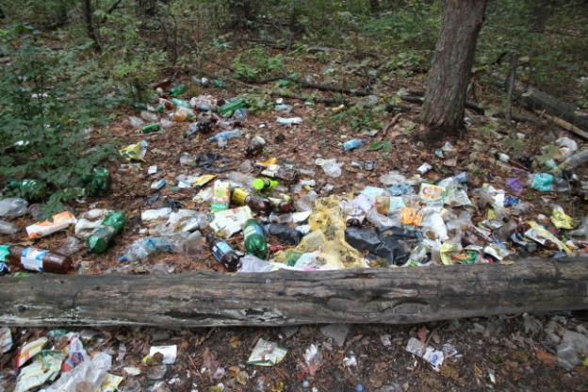
Каждый человек выбрасывает в год около 400 кг бытовых отходов, которые содержат пищевые отходы – 40%, макулатуру – 15%, текстиль – 5%, древесину – 5%, бытовую технику – 0,5%, пластик – 20%, металлолом – 3%, стекло – 3%. И это только мусор, попавший на свалки.
А сколько такого мусора выбрасывается в лесополосе, на обочинах дорог и других местах? Давайте посмотрим!

Slide 4
У Дома офицеров

Slide 5
За домом офицеров

Slide 6
Павильон «Сура»

Slide 7
Дорожка к стадиону

Slide 8
В лесочке за кафе «Улей»

Slide 9
По дороге в гаражи

Slide 10
На берегу живописного озера

Slide 11
За скамейкой на стадионе

Slide 12
Обращение к жителям:
Да, возможно изменить тенденцию увеличения выброшенного мусора каждый отдельный житель городка не может.
Но в наших силах перестать бросать мусор себе под ноги, загрязняя в первую очередь свой родной и любимый город Кузнецк -12.

